Slide 1
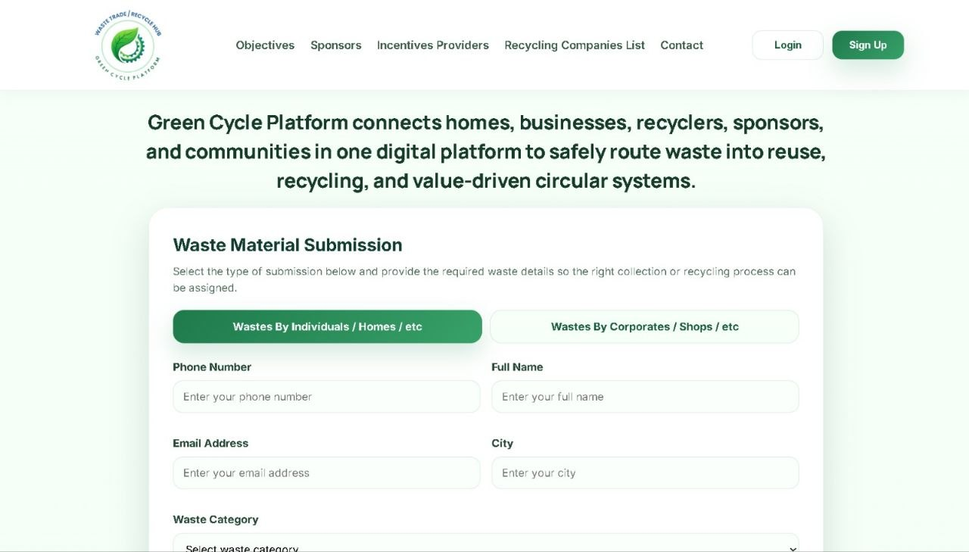
أهدافنا
الرعاة
الجهات المقدمة للحوافز
قوائم لشركات التدوير والمعالجة
تواصل معنا
خطوات تسليم النفايات
تسليم النفايات عبر الأشخاص والمنازل
تسليم النفايات عبر الشركات والمؤسسات والمحلات
رقم الهاتف
الاسم الكامل
البريد الالكتروني
المدينة
نوع النفايات
تعتبر منصة "جرين سايكل" حلقة وصل تربط كل من أصحاب ​​المنازل والشركات المؤسسية مع شركات إعادة التدوير والجهات الراعية والمجتمعات في منصة رقمية واحدة لتوجيه النفايات بأمان إلى أنظمة إعادة الاستخدام وإعادة التدوير والأنظمة الدائرية القائمة على القيمة وحفظ البيئة

Slide 2
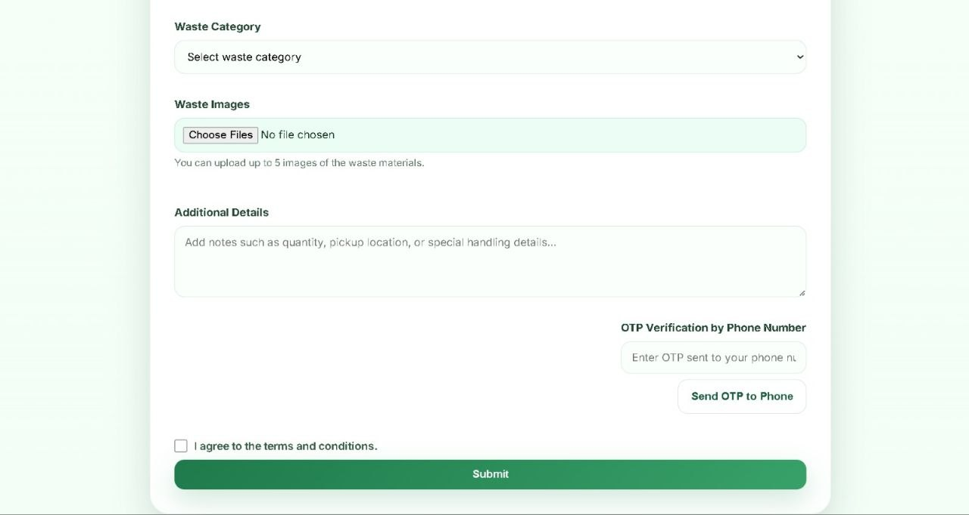
ارفاق الصور للنفايات
تفاصيل إضافية (اختياري)
ادخال رمز OTP الذي وصل لك عبر الهاتف
الموافقة على القواعد والشروط
ارسال

Slide 3
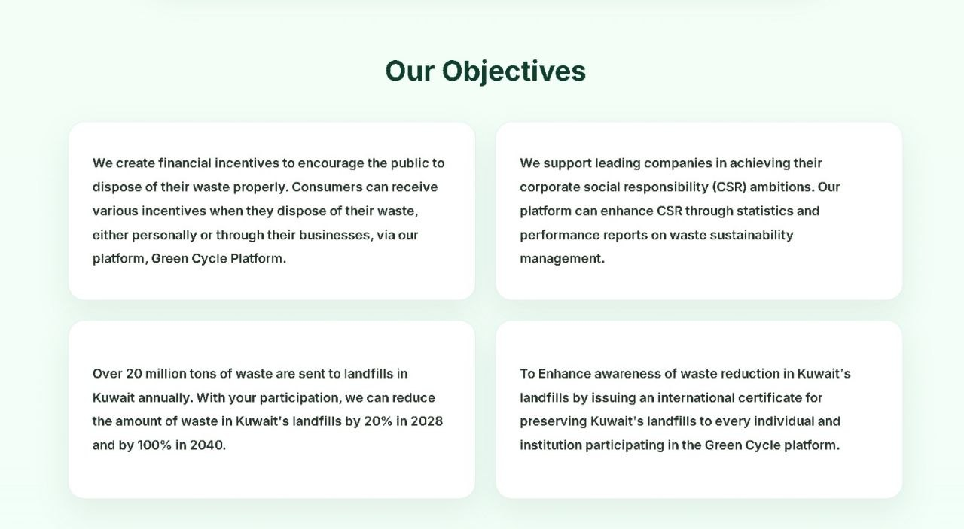
2
المساهمة في دعم الشركات الرائدة في تحقيق أهدافها المتعلقة بالمسؤولية الاجتماعية للشركات CSR. حيث تُساهم منصتنا في تعزيز هذه المسؤولية من خلال الإحصاءات وتقارير الأداء الخاصة بإدارة الاستدامة النفايات.
1
المنصة تخلق فرص تمويلية حديثة في تقديم حوافز مالية متنوعة لتشجيع الجمهور على التخلص السليم من النفايات. يمكن للمشتركين الحصول على حوافز متنوعة عند التخلص من نفاياتهم، سواءً بشكل شخصي أو من خلال شركاتهم، عبر منصتنا "منصة جرين سايكل".
4
المساهمة في تعزيز الوعي بأهمية الحد من النفايات في مكبات الكويت من خلال إصدار شهادة دولية للحفاظ على مكبات النفايات في الكويت لكل فرد وولكل مؤسسة مشاركة في منصتنا "جرين سايكل "
3
سنويا يتم إرسال أكثر من 20 مليون طن من النفايات إلى مكبات النفايات في الكويت. بمشاركتكم، يُمكننا خفض كمية النفايات في مكبات الكويت بنسبة 20% بحلول عام 2028 وبنسبة 100% بحلول عام 2040.

Slide 4

الرعاة شركاء النجاح

Slide 5
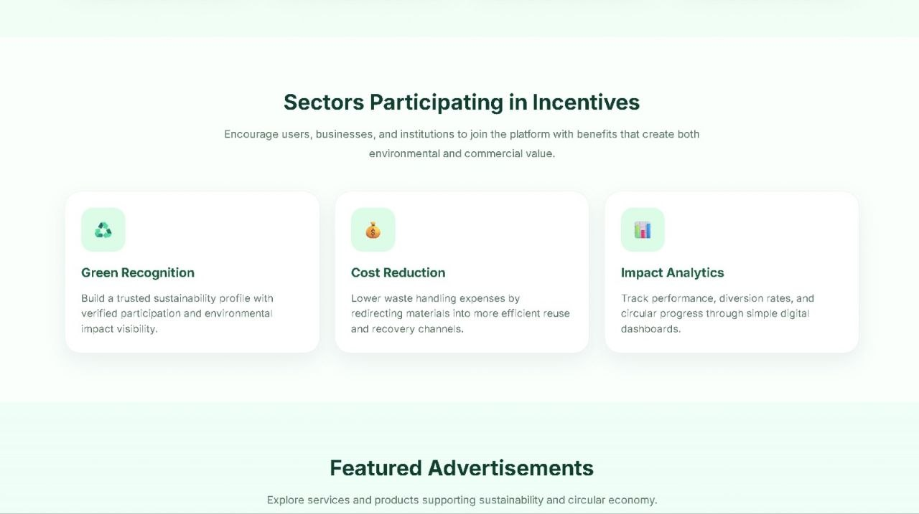
الجهات والقطاعات المقدمة للحوافز وشركاء النجاح معنا

Slide 6
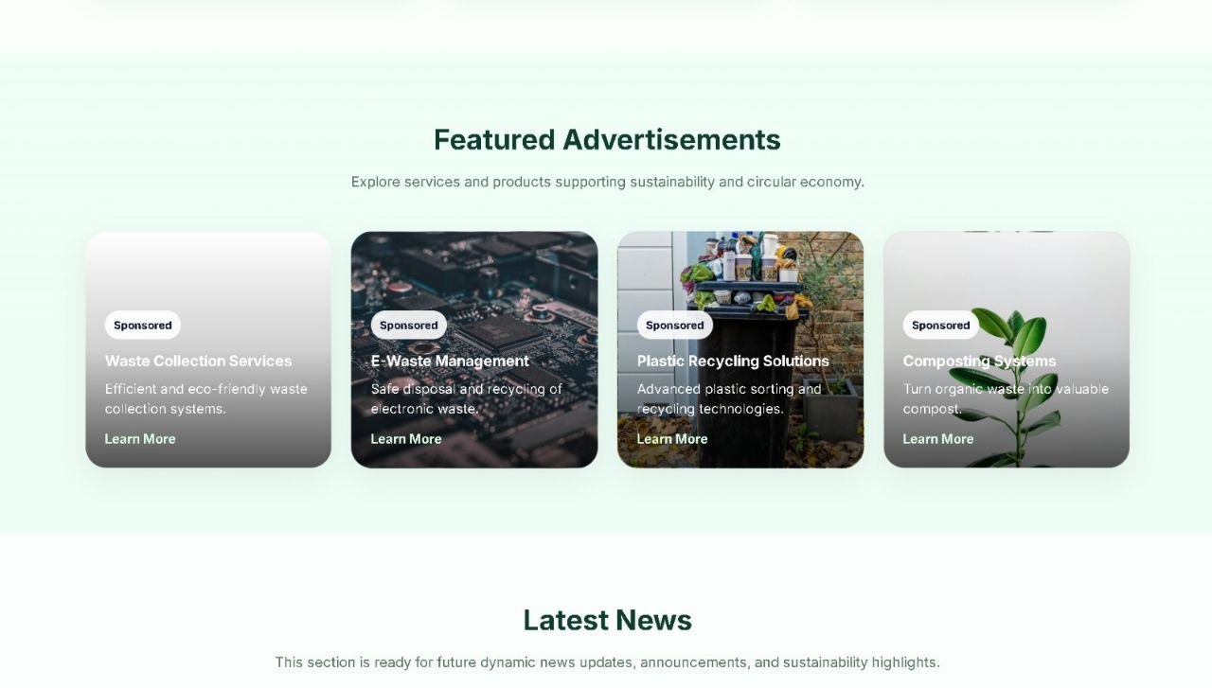
الإعلانات المميزة والمشاركة معنا

Slide 7
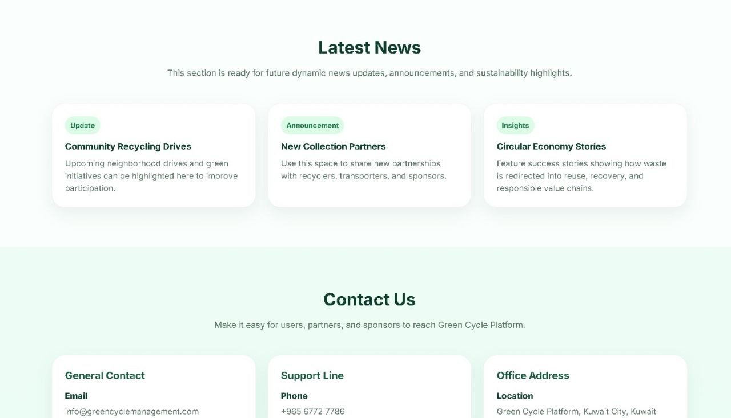
أحدث الاخبار المتعلقة في الاقتصاد الدائري وإدارة النفايات
تواصل معنا

